Slide 1
Επιφανειακά Νερά
Διάβρωση από τα ρέοντα επιφανειακά νερά
Η διάβρωση από το νερό αρχίζει προτού σχηματιστεί ένα ευδιάκριτο ρεύμα. Η διάβρωση αυτή συμβαίνει με δυο τρόπους:
  Από την σύγκρουση των σταγόνων της βροχής με το έδαφος.
  Από την υδροστρωματοροή κατά την διάρκεια ισχυρών βροχοπτώσων. Η διάβρωση αυτή είναι γνωστή ως “φυλλώδης διάβρωση”.
H αποτελεσματικότητα της διαβρωτικής δράσης των σταγόνων της βροχής και της δράσης της υδροστρωματοροής μειώνεται σε μεγάλο βαθμό από ένα προστατευτικό κάλυμμα βλάστησης.
Η ικανότητα του ρεύματος να διαβρώσει επηρεάζεται από τον τρόπο με τον οποίο ρέει το νερό μέσα στη ρευματική αύλακα.
Κατά τη ροή η δυναμική ενέργεια μετατρέπεται σε κινητική, μέρος της οποίας καταναλώνεται για τη διάβρωση των πετρωμάτων του πρανούς.
Τα ρεύματα διαβρώνουν την κοίτη και τις όχθες τους με φυσική και χημική αποσάθρωση.

Slide 2
Φυσική Αποσάθρωση
Φυσική αποσάθρωση: Απόξηση και Υδραυλική δράση
Απόξηση: Η διαδικασία αυτή διακρίνεται σε απορρίνιση και σε σμίκρυνση.
H απορρίνιση είναι η μηχανική καταστροφή του δαπέδου και των τοιχωμάτων της αύλακας και η απόσπαση υλικού με τη βοήθεια των θραυσμάτων που κινούνται στο ρεύμα και λειτουργούν ως «λειαντικά». Το μέγεθος, το σχήμα, η σύσταση, ο αριθμός και η ταχύτητα των θραυσμάτων επηρεάζει την απορρίνιση την οποία προκαλεί το μεταφερόμενο υλικό.
Η σμίκρυνση είναι η μηχανική καταστροφή που προκαλείται στα μεταφερόμενα θραύσματα από τη μεταξύ τους σύγκρουση και τριβή.
Υδραυλική δράση: Η υδραυλική δράση αναφέρεται στη μηχανική δράση του νερού. Η δύναμη των ρεόντων υδάτων μπορεί να θέσει σε κίνηση τα θραύσματα. Χαλαρή συγκέντρωση θραυσμάτων μπορεί να ανυψωθεί με τη βοήθεια τυρβώδους ροής. Όσο μεγαλύτερη η ταχύτητα του νερού, τόσο μεγαλύτερα τα θραύσματα και μεγαλύτερη ποσότητα αυτών ανυψώνεται και τίθεται σε κίνηση. Επίσης η ορμή του νερού αναμφίβολα μπορεί να αποκολλήσει μεγάλα μπλοκ που περιβάλλονται από διακλάσεις, όταν μάλιστα έχει προηγηθεί η αποσάθρωση η οποία έχει προκαλέσει χαλάρωση.

Slide 3
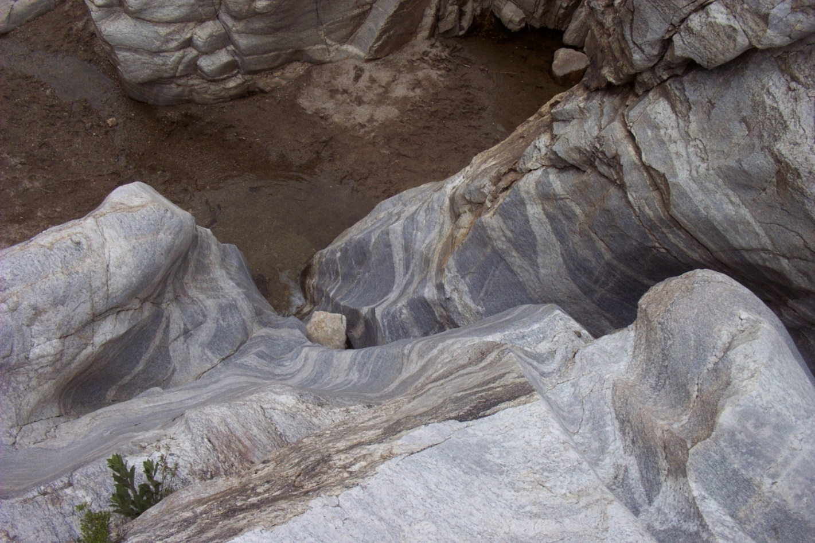
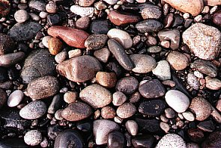
Πετρώματα που έχουν λειανθεί από την απόξηση
Κροκάλες αποστρογγυλομένες από την απόξηση

Slide 4
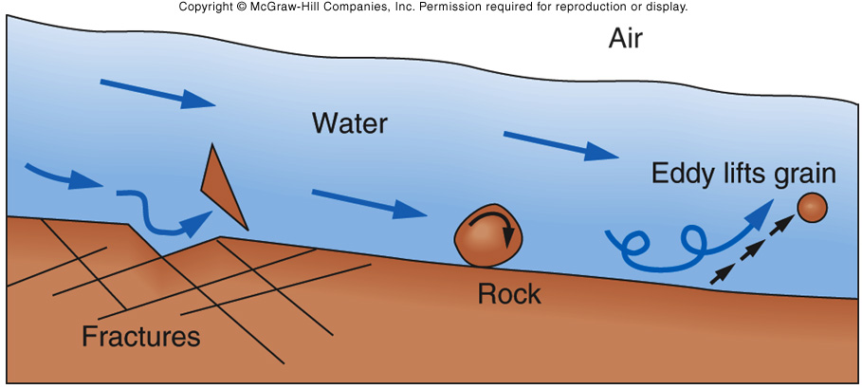
Υδραυλική δράση

Slide 5
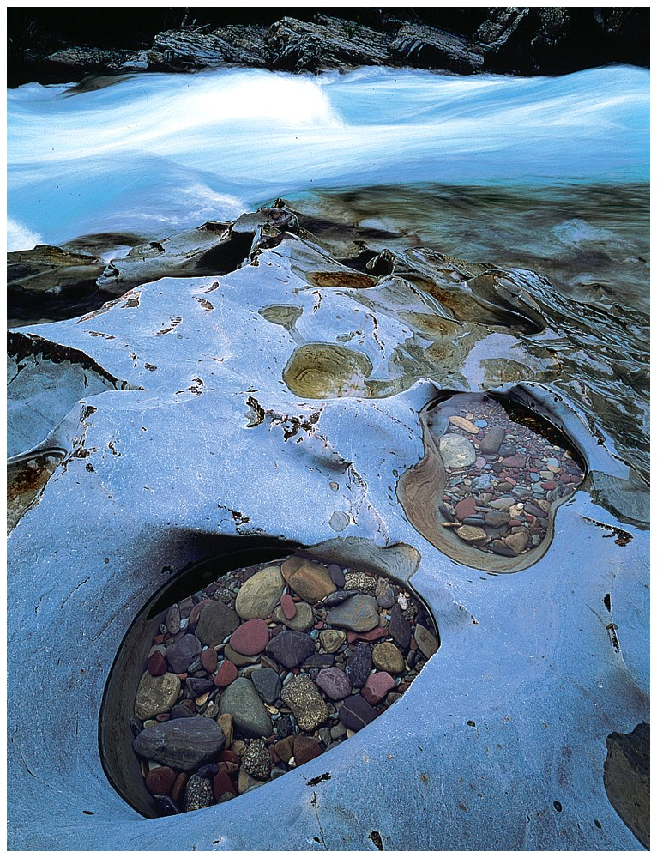
Τρόποι διάβρωσης
Μια ίσως τοπικής σημασίας υδραυλική δράση είναι η διάβρωση εκσκαφής ή σπηλαίωσης.
Υποσκαφή: Αν ένα μαλακότερο στρώμα βρίσκεται κάτω από ένα σκληρότερο στρώμα, το μαλακότερο στρώμα θα διαβρωθεί ταχύτερα με αποτέλεσμα το υπερκείμενο σκληρότερο στρώμα στο τέλος να καταπέσει. Αυτό συμβαίνει συχνά στους καταρράκτες.
Χύτρες γιγάντων(Potholes):
μια αποστρογγυλομένη οπή λαξευμένη πάνω σε συνεκτικό πέτρωμα από τη διάβρωση των κροκάλων.

Slide 6
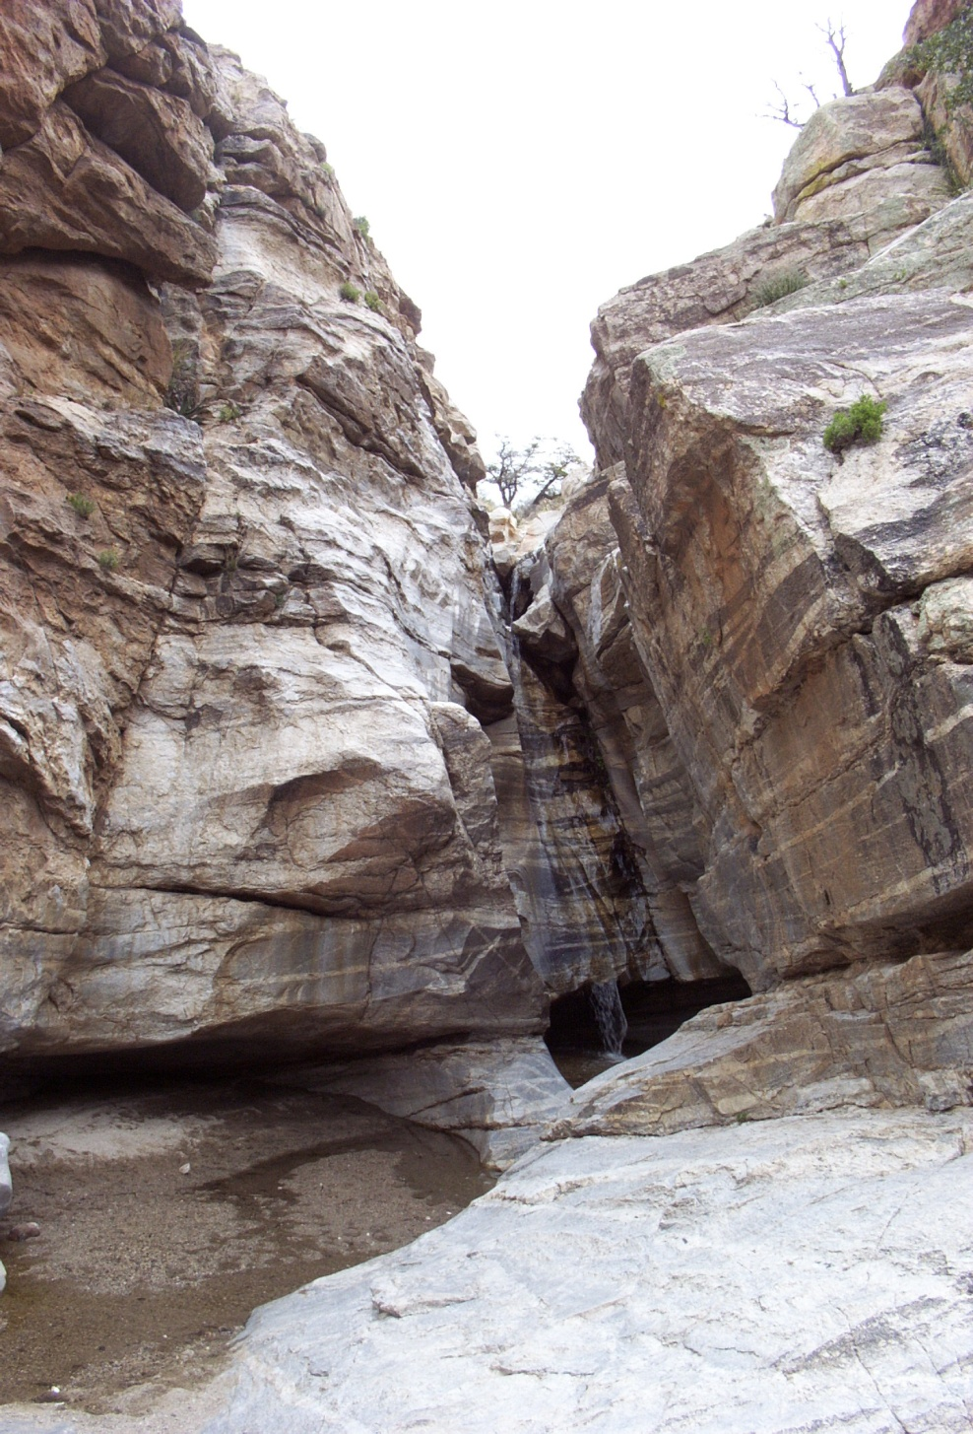
Εκσκαφή
Αυτά τα σκληρότερα στρώματα
τελικά θα καταρρεύσουν
Τα μαλακότερα στρώματα
διαβρώνονται ευκολότερα

Slide 7
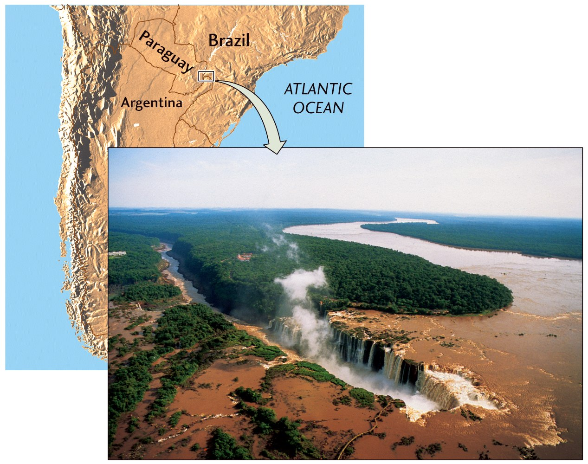
Ένα παράδειγμα υποσκαφής
Ο καταρράκτης αυτός κινείται ανάντη με το χρόνο εξαιτίας της
υποσκαφής.

Slide 8
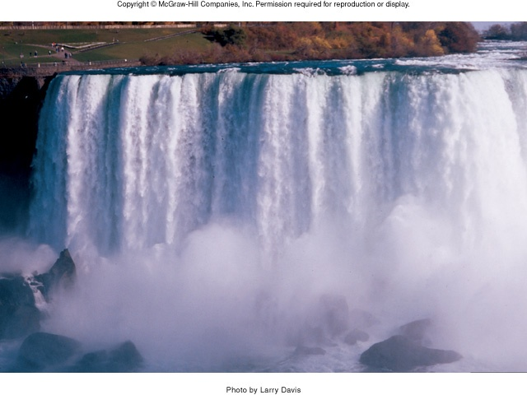
Οι καταρράκτες του Νιαγάρα
Hydraulic Action!

Slide 9
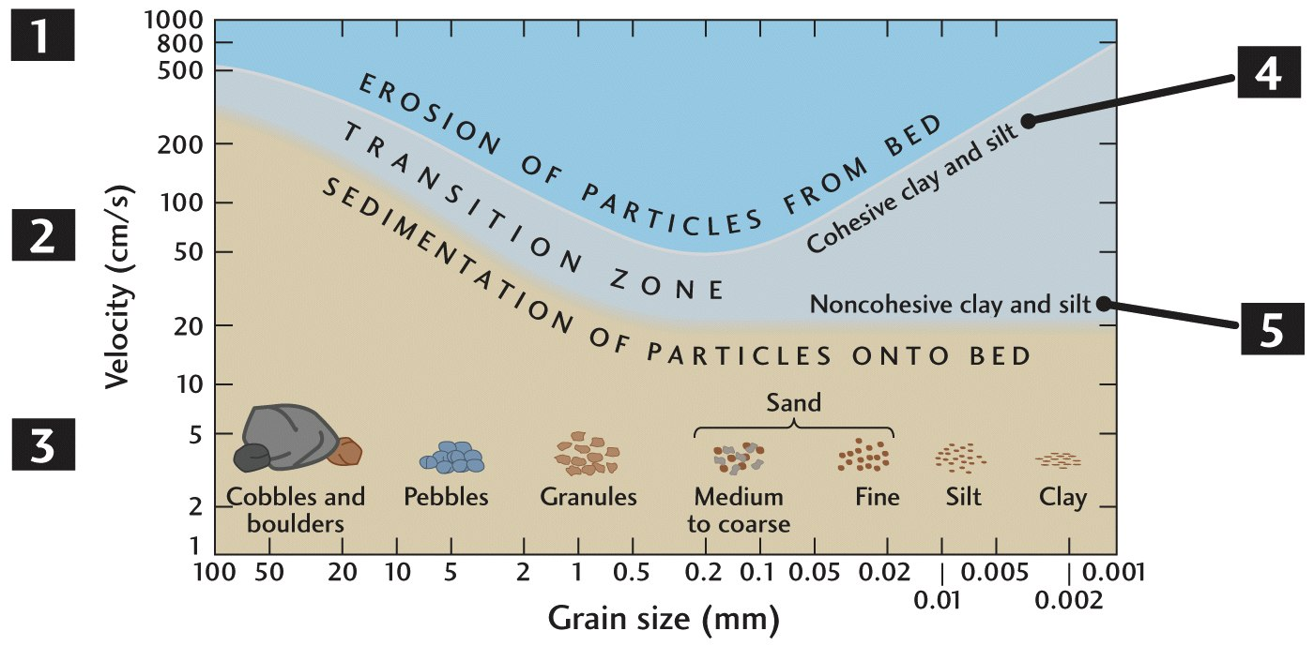
Χημική αποσάθρωση
H έκθεση στο νερό μετασχηματίζει κάποια ορυκτά των πετρωμάτων της κοίτης και των όχθων σε μαλακή άργιλο η οποία εύκολα διαβρώνεται ή προκαλείται διάλυση των πετρωμάτων.
Η κίνηση των ιζημάτων σε ρεύματα
Όσο πιο γρήγορο είναι το ποτάμιο ρεύμα, τόσο μεγαλύτεροι σε μέγεθος κόκκοι είναι τα ιζήματα που μπορεί να μεταφέρει αυτό.

Slide 10
Βασικό επίπεδο
Καθώς το ρεύμα ρέει στα κατάντη η δυναμική του ενέργεια μειώνεται και τελικά πέφτει στο μηδέν καθώς αυτό φθάνει στη θάλασσα.
Το οριακό επίπεδο κάτω από το οποίο το ρεύμα δεν μπορεί να διαβρώσει ονομάζεται βασικό επίπεδο του ρεύματος.
Το βασικό επίπεδο για τα περισσότερα ρεύματα είναι το επίπεδο της στάθμης του παγκόσμιου ωκεανού.
Εξαιρέσεις είναι τα ρεύματα τα οποία αποστραγγίζουν κλειστές εσωτερικές λεκάνες και δεν έχουν έξοδο προς τη θάλασσα.
Όταν ο πυθμένας μιας τεκτονικά σχηματισμένης λεκάνης βρίσκεται κάτω από τη στάθμη της θάλασσας το βασικό επίπεδο συμπίπτει με τον πυθμένα της λεκάνης.
Όταν ένα ρεύμα ρέει μέσα σε μια λίμνη η επιφάνεια της λίμνης λειτουργεί ως ένα τοπικό βασικό επίπεδο.

Slide 11
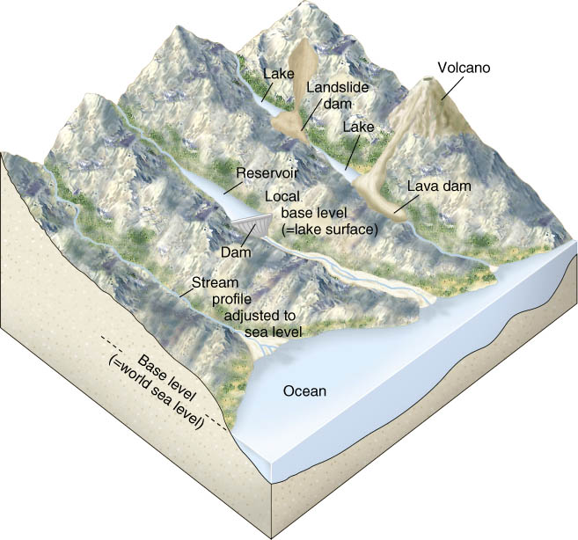
Φυσικά και τεχνικά φράγματα
Οι πορείες πολλών ρευμάτων διακόπτoνται από λίμνες οι οποίες έχουν σχηματιστεί πίσω από φυσικά φράγματα τα οποία συνίστανται από:
Ιζήματα κατολισθήσεων
Παγετoνικά ιζήματα
Παγετώνες
Ροές λάβας
Ένα τέτοιο φυσικό φράγμα λειτουργεί ως ένα τοπικό βασικό επίπεδο και παράγει ανωμαλίες στο επίμηκες προφίλ ενός ρεύματος.

Slide 12
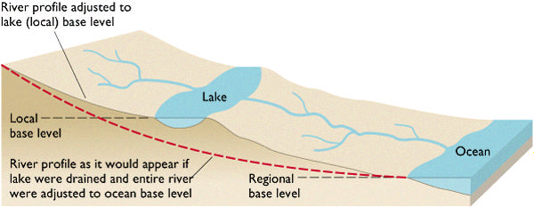
Βασικό επίπεδο και εξισορροπημένα ρεύματα
Το βασικό επίπεδο είναι το πιο χαμηλό επίπεδο που ένα ρεύμα μπορεί να φθάσει διαβρώνοντας την κοίτη του – η επιφάνεια του ωκεανού, της λίμνης η άλλου ρεύματος που καταλήγει το ρεύμα. Ο ωκεανός είναι το τελικό βασικό επίπεδο. Άλλα σώματα νερού που είναι υψηλότερα του ωκεανού είναι τοπικά βασικά επίπεδα.
Το ποτάμιο προφίλ ρυθμίζεται με βάση το λιμναίο (βασικό) επίπεδο.
Το ποτάμιο προφίλ αν η λίμνη αποστραγγίζονταν
και ολόκληρος ο ποταμός ρυθμίζονταν στο ωκεάνιο βασικό επίπεδο

Slide 13
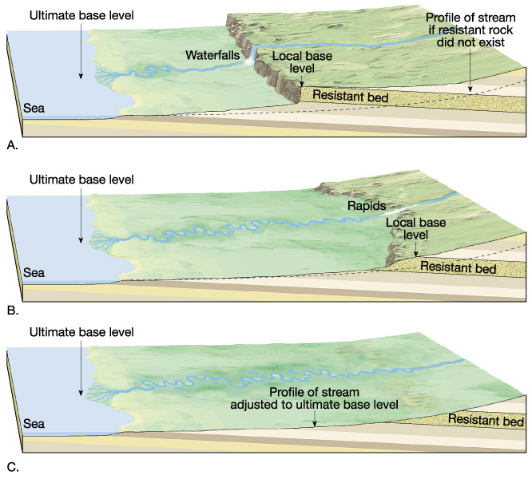
Οποιαδήποτε αλλαγή στο βασικό επίπεδο θα δικαιολογήσει το ρεύμα να επαναρυθμιστεί προς το νέο επίπεδο είτε με κατακόρυφη διάβρωση είτε με απόθεση. Τα φράγματα είναι ιδιαιτέρη μάστιγα για τα ρεύματα- αυτά προορίζονται να τελειώσουν τη λειτουργία τους αργά ή γρήγορα.
Η παρουσία ανθιστάμενου πετρώματος λειτουργεί ως τοπικό βασικό επίπεδο. Έτσι. θα δράσει η κατακόρυφος διάβρωση ως οπισθοδρομούσα διάβρωση, ο σχηματιζόμενος καταρράκτης θα μεταπέσει σε κλιμάκωση και τέλος θα παραχθεί ένα προφίλ ρεύματος απλής ροής.
Η αρχή του εξισορροπημένου ρεύματος ή του ρεύματος απλής ροής ορίζει ότι το ρεύμα κατέχει μια κλίση που του επιτρέπει να μην διαβρώνει ούτε να αποθέτει αλλά απλά να μεταφέρει μόνο όλο το ίζημα που του προσφέρεται.

Slide 14
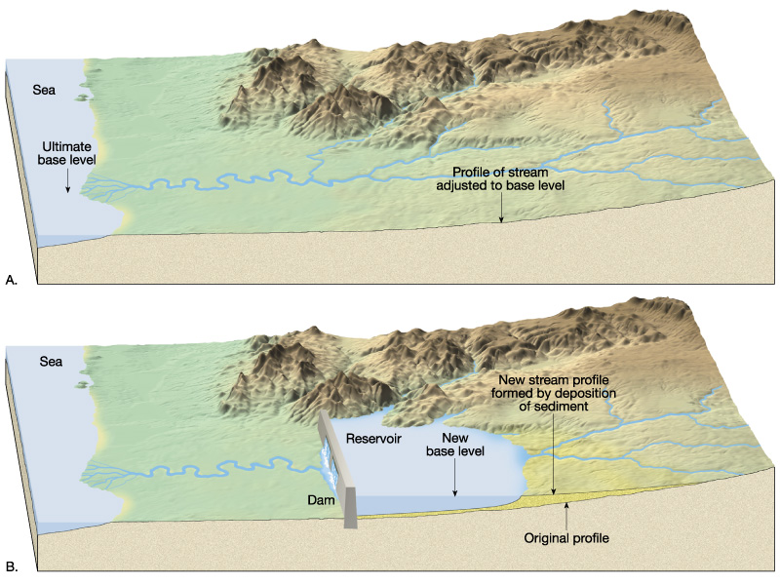
Φράγματα
Η δημιουργία φράγματος επαναρυθμίζει το αρχικό επίμηκες προφίλ και
παράγει καινούργιο με απόθεση.
Αρχικό προφίλ

Slide 15
Πλημμύρα
Ένα πλημμυρικό συμβάν απαντά όταν η παροχή ενός ρεύματος γίνει τόσο μεγάλη, ώστε αυτή να υπερβεί την μεταφορική ικανότητα της αύλακας, και να δικαιολογήσει έτσι , την υπερχείλιση στις όχθες του ρεύματος. Οι γεωλόγοι θεωρούν τα συμβάντα αυτά ως φυσικά και αναμενόμενα. Καθώς η παροχή αυξάνεται το νερό ανυψώνεται μέσα στην αύλακα και η διάβρωση σκάβει την κοίτη του ρεύματος.
Με την αύξηση της ταχύτητας, το μεγεθυμένο κανάλι είναι τώρα ικανό να προσαρμόσει την αυξημένη παροχή από την πλημμύρα και να μεταφέρει ένα μεγαλύτερο φορτίο.
Καθώς η παροχή πέφτει, το ρεύμα είναι ανίκανο να μεταφέρει τόσο πολύ ίζημα.
Στο τέλος της πλημμύρας το ρεύμα επιστρέφει στις διαστάσεις που κατείχε πριν από την πλημμύρα.

Slide 16
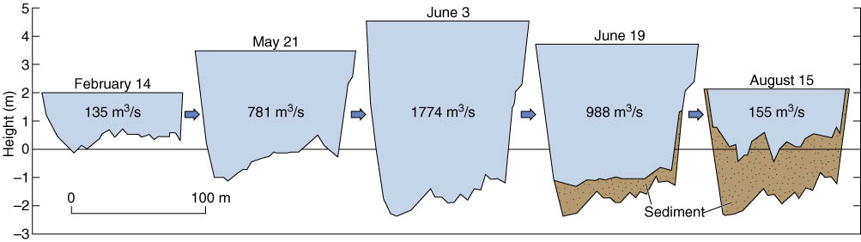
Πλημμυρικό συμβάν οδηγεί στην εκβάθυνση της κοίτης και μετά την πτώση της πλημμύρας αποτίθεται ίζημα και η διατομή του ρεύματος επανέρχεται στην πρότερη μορφή που είχε πριν από το πλημμυρικό συμβάν.
Πλημμύρα
Αλλαγές στη ποτάμια διατομή του ποταμού Κολοράντο στο Lee Ferry (Arizona) κατά το έτος 1956. Καθώς η παροχή αυξάνεται από το Φεβρουάριο μέχρι τον Ιούνιο, ο πυθμένας της αύλακας σκάβεται και βαθαίνει και το νερό ανυψώνεται σε σχέση με τις όχθες του. Στη διάρκεια της φάσης που ακολουθεί, όπου τα νερά χαμηλώνουν, αποτίθεται ίζημα στην αύλακα και μειώνεται το βάθος της.

Slide 17
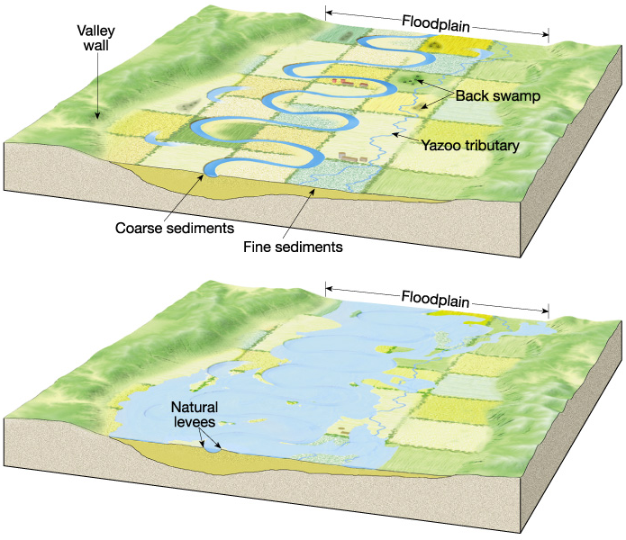
Αποθέσεις της πλημμυρικής πεδιάδας ή λεκάνης
Μια πλημμυρική πεδιάδα είναι τμήμα της κοιλάδας που κατακλύζεται από πλημμύρες.
Χαρακτήρες της πλημμυρικής πεδιάδας:
Φυσικά αναχώματα : Αναχώματα στα άκρα της μαιανδρικής αύλακας που σχηματίζονται από τη μείωση της ταχύτητας των νερών της πλημμύρας όταν αυτά περνούν πάνω από τις όχθες της αύλακας.
Πλευρικά έλη: Ελώδεις περιοχές πίσω από τα φυσικά αναχώματα.
Yazoo Tributaries: Μικρά ρεύματα τα οποία παγιδεύονται πίσω από τα φυσικά αναχώματα και είναι παράλληλα του κυρίου ρεύματος.

Slide 18
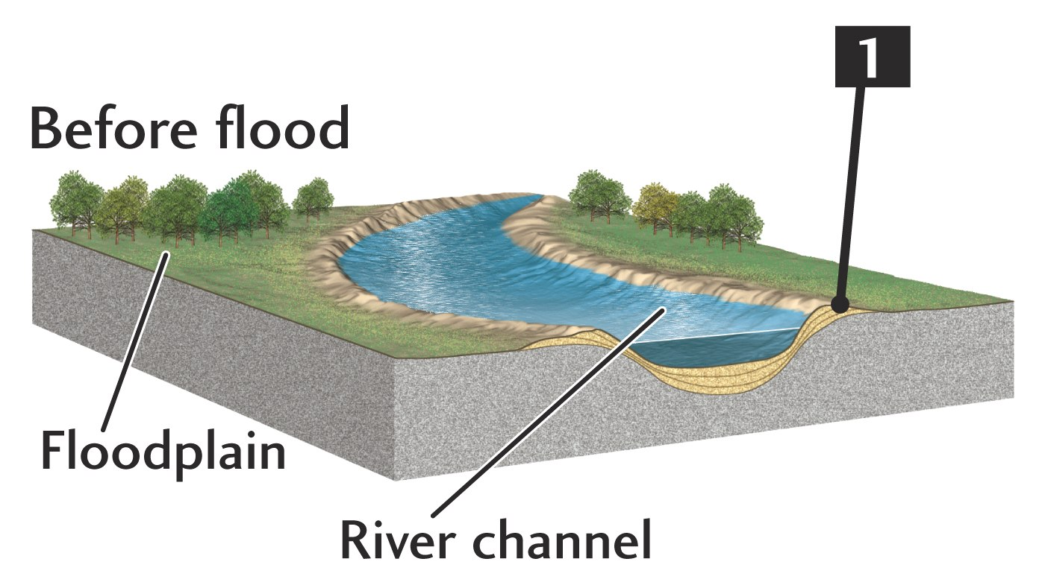
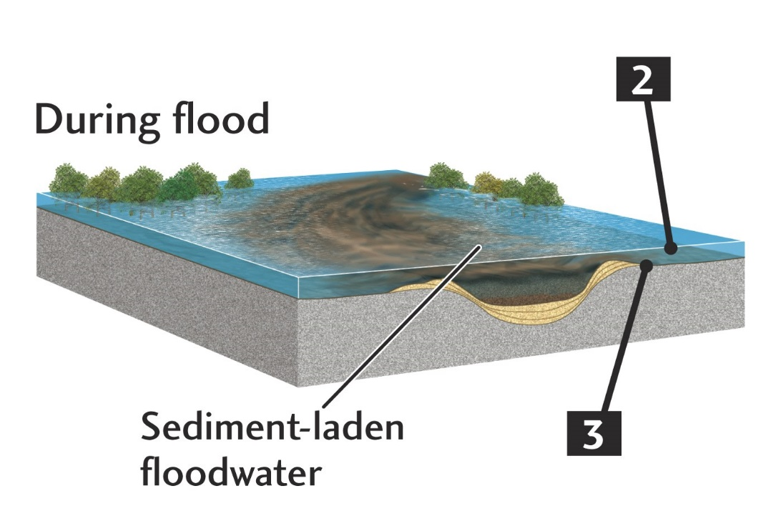
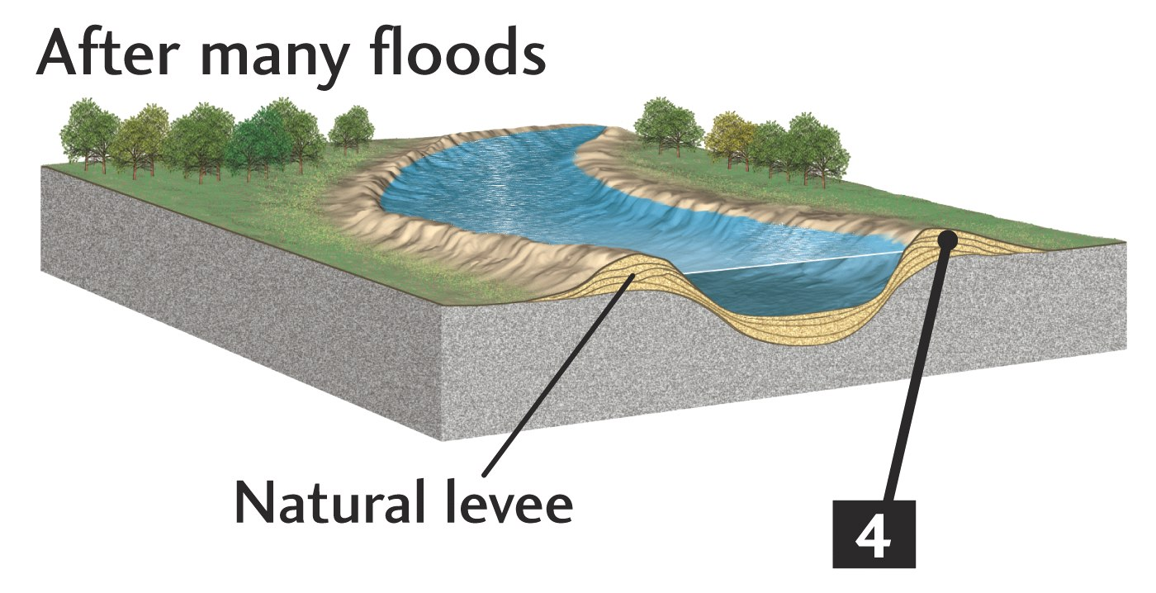
Πριν από πλημμύρα
Στη διάρκεια πλημμύρας
Πλημμυρικό νερό
φορτωμένο με ίζημα
Μετά από πολλά πλημμυρικά συμβάντα
Φυσικό ανάχωμα

